Slide 1


Proyecto de Emprendimiento salón de onces nagurt
ELABORADO POR;
Ingrid Camila Quiroga Rojas
Mauricio Fernando Chaves Buchelli

Slide 2
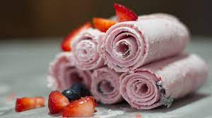
Agenda
Contexto emprendimiento
Objetivos
Proyecciones
Conclusiones

Slide 3
Contexto emprendimiento
El Salón de Onces Nagurt es un establecimiento que se presenta como una propuesta innovadora dentro del sector gastronómico de Villa del Río, ubicado en la ciudad de Bogotá D.C., en la Localidad séptima de Bosa. En este lugar, los clientes tienen la oportunidad de disfrutar de un producto tradicional en un ambiente acogedor y deleitarse con una amplia variedad de platos que ofrece su menú.
Además de ofrecer una experiencia gastronómica única, el Salón de Onces Nagurt se enfoca en la elaboración de productos saludables para sus consumidores, siguiendo todas las regulaciones vigentes. Para ello, se han establecido cuatro líneas gastronómicas: Artesanal Tradicional, Gourmet, helados y bebidas
El objetivo principal de este salón de onces es establecer un modelo innovador al momento de disfrutar de un producto tan tradicional como el yogurt, teniendo en cuenta las costumbres y procesos de preparación cotidianos. Esto permitirá obtener ventajas competitivas que les abrirán las puertas en el mercado local.

Slide 4

SALON DE ONCES NAGURT
Excepción –Veganos-intolerantes a la lactosa
Lowcost
Competencia.
Innovación
.Viabilidad financiera de proyecto

Slide 5
Proyección de ventas
AÑO
INFLACIÒN
CRECIMIENTO SECTOR
UNIDADES VENDIDAS
VENTAS
2023
  12.82%
  3,00%
  31.380
  277M
2024
  11.50%
  6,00%
  32.321
  301M
2025
  10,50%
  9,00%
  34.260
  360M
2026
  7,50%
  12,00%
  37.344
  437M
AÑO
INFLACIÒN
CRECIMIENTO SECTOR
UNIDADES VENDIDAS
VENTAS
2027
  4,00%
  6,00%
  41.825
  531M
2028
  3.50%
  7,00%
  44.335
  591M
2029
  4,00%
  8,00%
  47.438
  661M
2030
  6,00%
  9,00%
  51.233
  750M

Slide 6

ESTRUCTURA FINANCIERA
Costo fijo promedio sobre las ventas del 14.37% que incluye la mano de obra operativa (personal de cocina) y un costo variable medio sobre las ventas del 36.91% que se ve afectado por las materias primas y los insumos de producción.
Se identifica un gasto administrativo (licencias y permisos, arriendo local, implementos de aseo, internet y telefonía, compra de extintores, honorarios, gastos mantenimiento y reparaciones locativas) promedio sobre las ventas del periodo de los 8 años proyectados del 16.75%.
El gasto de personal administrativo se encuentra en un promedio del 14.84% sobre las ventas y que incluye administradores y cajeros.
De acuerdo con lo anterior, se puede decir que el rubro total de gastos es del 39.22% y supera el rango máximo determinado que es del 30%.
PESIMISTA OPTIMISTA

Slide 7
INDUCTORES DE VALOR

Slide 8

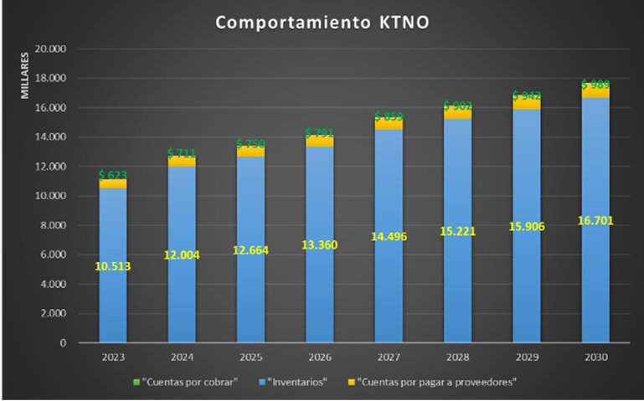


Slide 9
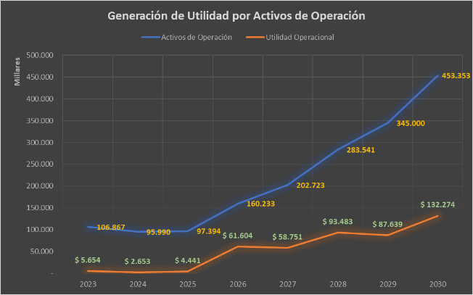

Slide 11

MODELO DE NEGOCIO
119,598
MILLONES
46%
EA
288 MILLONES
15,56%
INVERSIÒN INICIAL
INV. INCIAL
TIR
VPN
WACC
75,000
MILLONES
25%
EA
110
MILLONES
25,45%
APERTURA 2DO LOCAL
INV. INCIAL
TIR
VPN
WACC

Slide 12
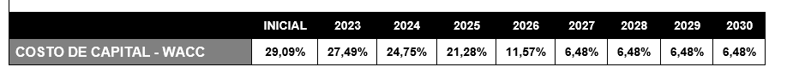
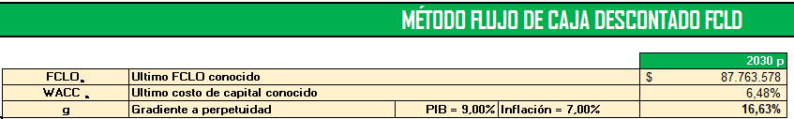
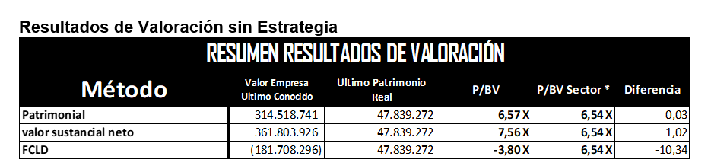
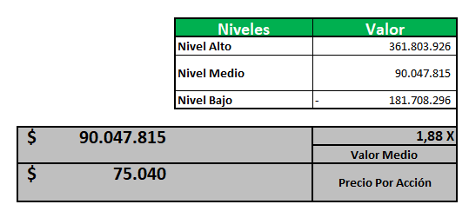
VALORACIÓN SIN ESTRATEGIAS

Slide 13
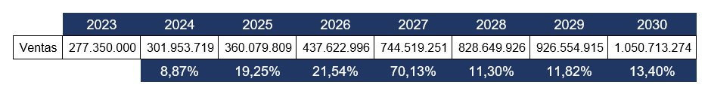
ESTRATEGIA y tratamientos
Estrategia sobre ventas
EXPANSIÓN CON UN NUEVO PUNTO DE ATENCIÓN AL PÚBLICO
Estrategia de apalancamiento
Las estrategias anteriormente mencionadas, requieren una inversión adicional en activos fijos y los recursos necesarios para atender las necesidades propias del funcionamiento de los dos locales, por lo que se requerirá una financiación con una entidad por valor de $75M pagaderos a 84 cuotas mensuales fijas con un interés del 20,66% EA

Slide 14
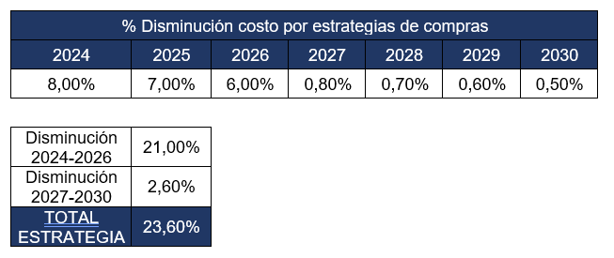
Estrategia sobre costos de materias primas
COMPRAS AL POR MAYOR

Slide 15
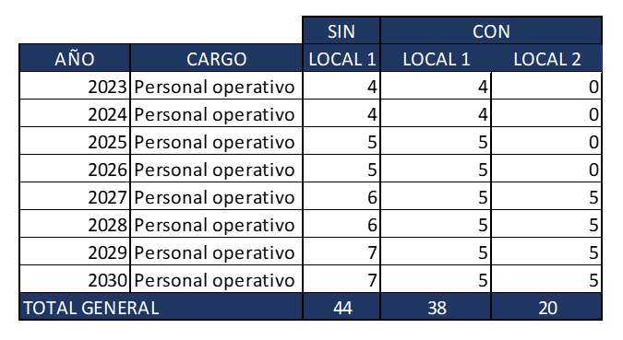
Estrategia sobre costo de mano de obra
REDISTRIBUCIÓN DE PERSONAL

Slide 16
GASTOS DE PUBLICIDAD
CONCEPTO | 2023 | 2024 | 2025 | 2026 | 2027 | 2028 | 2029 | 2030
Publicidad ( facebook+Instagram) | 1.500.000 | 1.585.500 | 1.783.688 | 1.193.287 | 1.078.930 | 962.945 | 828.699 | 621.525
Google ADS |  |  |  |  | 2.000.000 | 1.785.000 | 1.536.150 | 1.152.113
Impresiones, decoraciones fechas especiales | 500.000 | 528.500 | 594.563 | 392.411 | 356.440 | 333.272 | 301.905 | 237.211
Total Gastos de Ventas y Marketing mensuales | 2.000.000 | 2.114.000 | 2.378.250 | 1.585.698 | 3.435.370 | 3.081.217 | 2.666.754 | 2.010.848
Total Gastos de Ventas y Marketing Anuales | 24.000.000 | 25.368.000 | 28.539.000 | 19.028.378 | 41.224.446 | 36.974.602 | 32.001.051 | 24.130.176

Slide 17
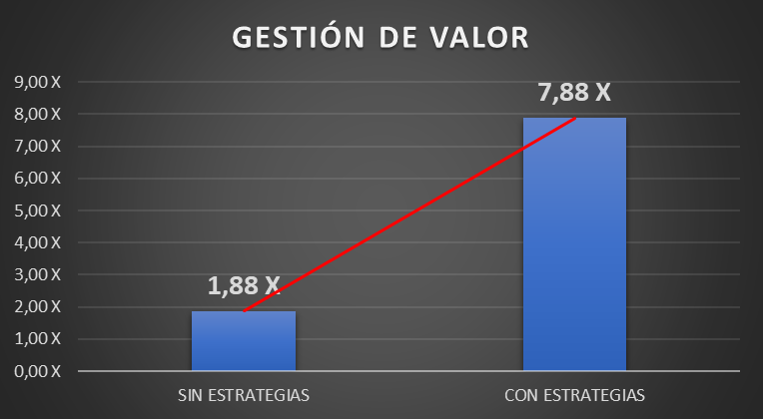
ANALISIS GESTION DE VALORACION

Slide 18

¡GRACIAS!

